Slide 1
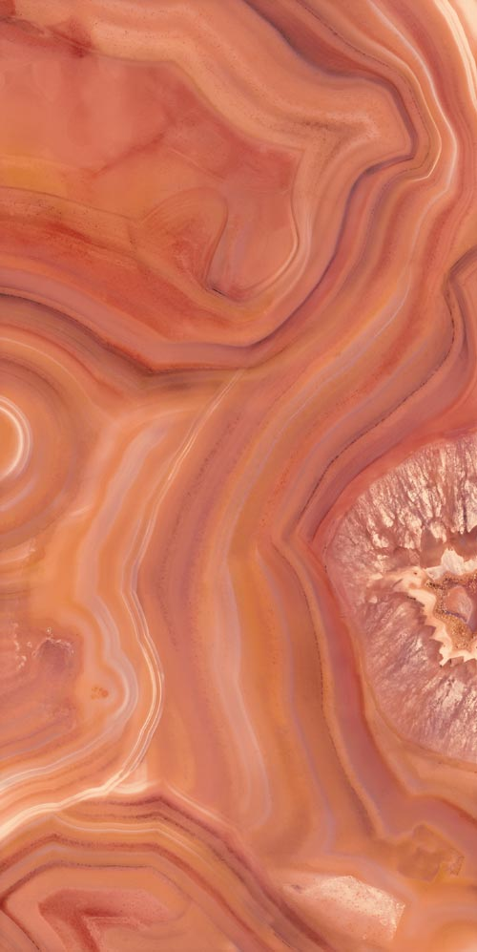
Università degli studi di Roma, La Sapienza Corso di Laurea magistrale in Scienze e tecnologie per la conservazione dei beni culturali Gemme preziose provenienti dalla Vigna Barberini sul colle palatino(Roma, Italia) E.Gliozzo, N.Grassi, P.Bonanni, C.Meneghini, M.A.Tomei
Prof. Giovanni Ettore Gigante
Prof. Gabriel Maria Ingo
Studente: Anna Creddo
Archeometria A.A 2014-2015

Slide 2
Introduzione
Studio effettuato dalla soprintendenza archeologica di Roma e dal E 'cole Francese di Roma nella zona nord-est del colle palatino a vigna Barberini, una grande terrazza artificiale di un palazzo imperiale di età Flavia.
Ritrovamento di una collezione di 25 gemme (23 con intagli e 2 cabochon non decorati) usati nel 1 e 2 secolo D.C.
Data la mancanza di dati analitici e la presenza di queste gemme in tutto il mondo è stato utile un approccio storico, un sondaggio delle risorse geologiche nell’area del mediterraneo e un confronto di studi precedentemente effettuati su gemme di altri tesori, segue una ipotetica ricostruzione archeologica.

Slide 3
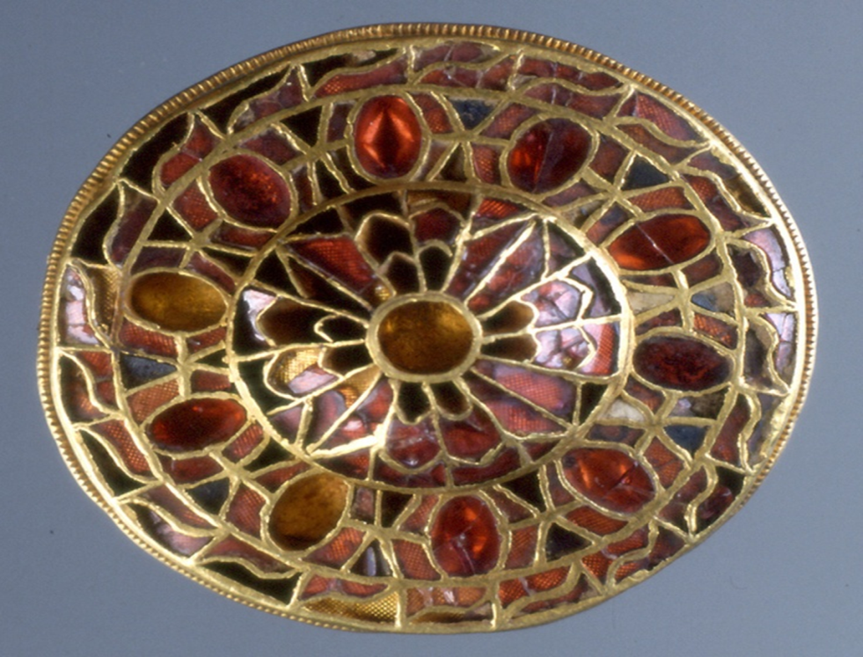
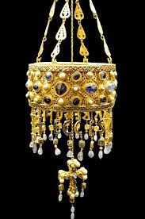
Scopo della ricerca
Caratterizzazione delle gemme
Studi sulla provenienza e tecniche di lavorazione
Rotte commerciali, proprietà estetiche, destinazioni sociali
Nuove tecniche dal punto di vista metodologico per future indagini

Slide 4
Campioni
25 gemme studiate, comprendono 2 calcedoni incolori,2 diaspro, 2 niccolo,
11 corniole, 1sardonice, 1 granato, 1 eliotropo, 1 peridoto, 1 lapislazuli,
3 calcedoni

Slide 5
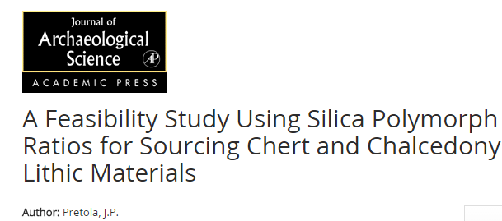
Metodologie precedentemente applicate per studiare la provenienza e composizione del calcedonio e diaspro furono:
Spettrometro di massa per studiare gli isotopi ed elementi in traccia.
Pixe su corniolia dell’India e sud-est Asia.
Studio del rapporto dei polimorfi del silicio, quarzo/moganite

Slide 6
Metodologie d’indagine
Le tecniche che sono state effettuate sono Non distruttive:
SR-XRD, diffrattometria su polveri sottili con radiazione di sincrotrone
Micro-Spettroscopia Raman
Analisi PIXE (particle induced x-ray emission)
Le analisi SR-XRD e PIXE determinano il rapporto quarzo/moganite del calcedonio mentre la spettroscopia Raman fornisce un contributo per la caratterizzazione mineralogica e chimica delle gemme.
Tutte le gemme sono state sottoposte a SR-XRD e PIXE eccezione per 2 campioni che sono stati analizzati con Raman.

Slide 7
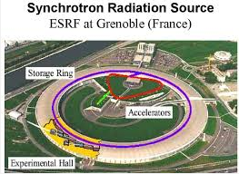
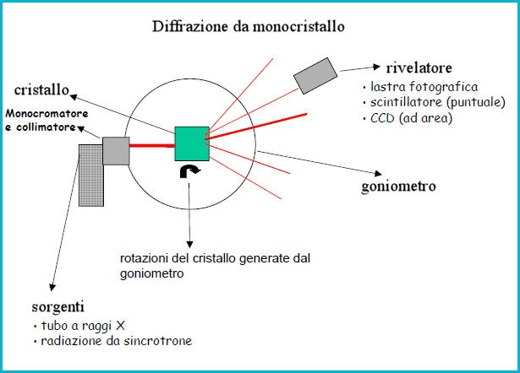
XRD con radiazione di sincrotrone SR-XRD
Quando particelle cariche di alta energia percorrono un’orbita circolare a velocità prossima alla luce, si ha emissione di radiazione elettromagnetica in direzione tangente all’orbita( radiazione di sincrotrone).
Rivoluzione nel campo della cristallografia molecolare, vantaggi:
Minor volume di campione
Informazioni da riflessi deboli
Raccolta dati più veloce
Alto flusso/brillanza
Alta risoluzione

Slide 8
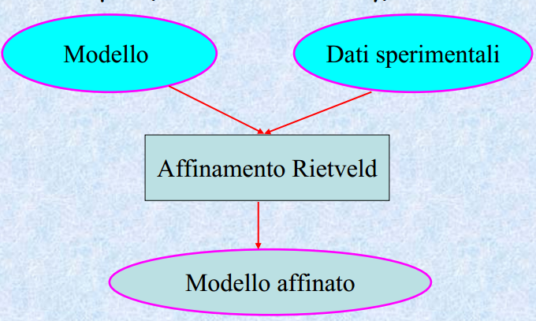
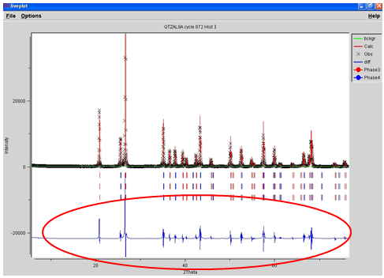
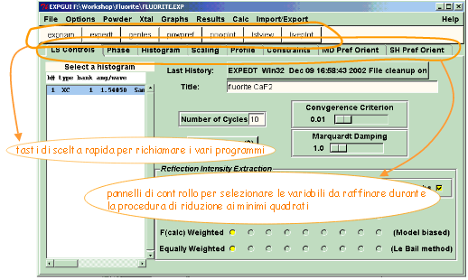
I dati di diffrazione da polveri presentano spesso molti picchi sovrapposti, attraverso il metodo di Rietveld si può affinare una struttura cristallina di cui siano note approssimativamente le coordinate atomiche.
METODO DI RIETVELD
Si basa sulla minimizzazione di una funzione che rappresenta la differenza tra il profilo sperimentale e quello calcolato, raffinando alcuni parametri strutturali e strumentali.
Inserite le informazioni cristallografiche, si utilizza il software GSAS che permette di raffinare i parametri di cella, morfologia dei picchi ecc..

Slide 9
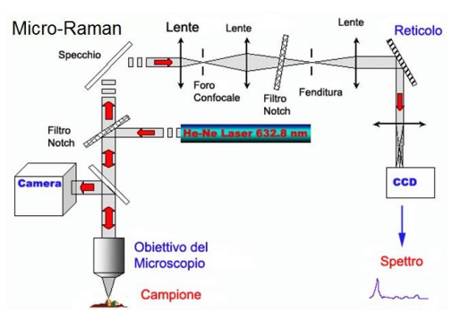
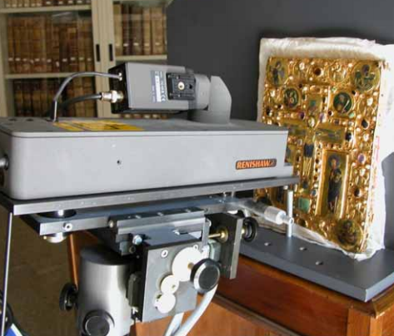
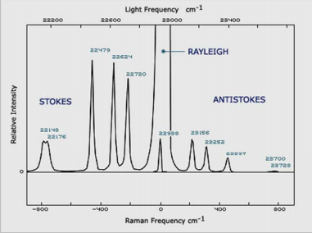
Micro-spettroscopia Raman
E’ l’adattamento microscopico della spettroscopia Raman, una tecnica spettroscopica di natura vibrazionale e molecolare, fornisce informazioni sulla composizione molecolare, i legami, la fase e la struttura cristallina dei campioni in esame.
Le righe Stokes sono legate ai gruppi funzionali delle molecole del campione e ai loro moti di vibrazione sono quindi sfruttate a scopo diagnostico per identificare qualitativamente i composti presenti.

Slide 10
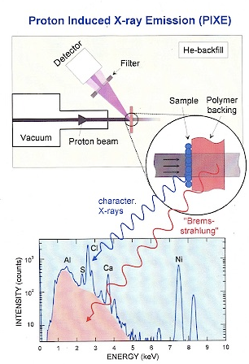
Pixe ( particle induced x-ray emission
La tecnica Pixe sfrutta l’emissione di raggi x indotta da particelle cariche in un campione di composizione incognita per determinare quali elementi siano presenti e in quale quantità.
Vantaggi:
analisi molto rapide, non distruttive
Analisi qualitativa e quantitativa
Tutti gli elementi dal sodio all’uranio simultaneamente quantificabili
Possibilità di analisi in esterno senza prelievi
Limitazioni:
Nessuna informazione sulle componenti organiche
Nessuna informazione diretta sui legami

Slide 11
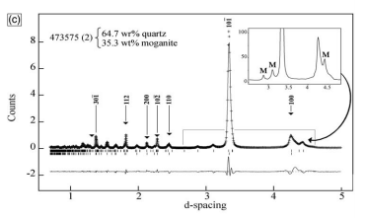
Risultati SR-XRD
I 22 calcedoni e diaspri studiati sono costituiti da variabili quantità di quarzo e moganite, picchi deboli di ematite sono stati osservati nel campione 473216 e 473573.
Le frecce localizzate a diverse distanze rispetto le cime dei picchi indicano dove l’intensità sarebbe dovuta salire o scendere

Slide 12
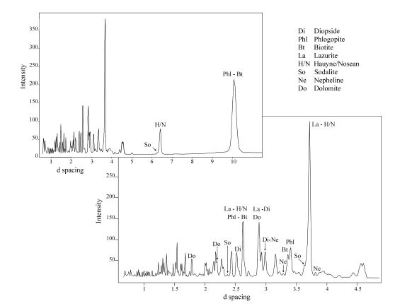
Il campione 569 è costituito da Lazurite, hauyne,/noseana, sodalite, diopside, flogopite, biotite, dolomite e tracce di nefelina; questa tipica associazione mineralogica è del Lapislazuli.
E’ opportuna un’ ulteriore analisi con spettroscopia FT-IR per determinare la provenienza, le miniere del Badakhshan possiedono lapislazuli con un picco di assorbimento tipico intorno a 1200-1500 cmˉ¹ dovuto al gruppo SO4

Slide 13
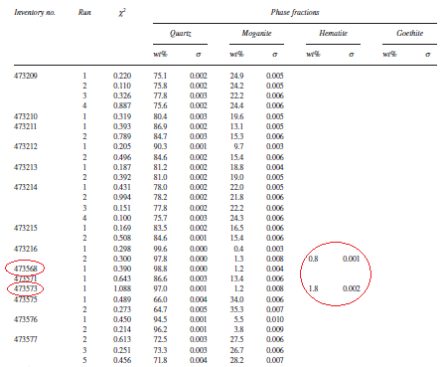
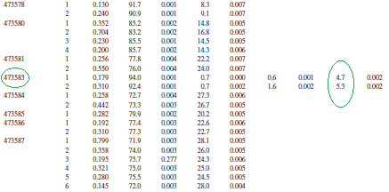
Analisi Rietveld
Nel campione 216 la presenza minima di ematite non è rappresentativa della composizione di massa, i campioni 573 e 583 presentano ematite non superiore al 2wt% mentre il campione 583 contiene alti valori di goethite circa il 5wt%

Slide 14
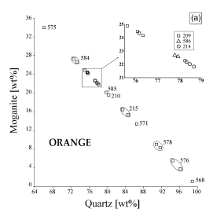
Grazie alle analisi quantitative del metodo Rietveld e sul tipo e colore della gemma si creano dei grafici di dispersione del quarzo verso moganite. Questo grafico si basa su 2 variabili di un set di dati che si riportano su uno spazio cartesiano
I valori ottenuti per gemme arancioni traslucide mostrano che il rapporto quarzo/moganite copre una vasta gamma di valori, notevoli differenze tra calcedoni arancioni si notano per i campioni 568 e 575, caratterizzati dai volti più alti e più bassi di quarzo e moganite

Slide 15
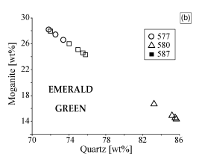
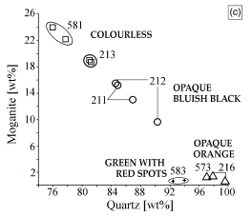
B)Il campione 577 e 587 mostrano valori compatibili mentre il campione 580 è separato dagli altri per una maggiore presenza di quarzo.
C)Il rapporto quarzo/moganite è maggiore nelle gemme blu/nere, nelle gemme arancio opaco e verdi con macchie rosse il contenuto di moganite è trascurabile. I campioni 216, 573, 583 mostrano un piccolo contenuto di ematite(2 wt%)

Slide 16
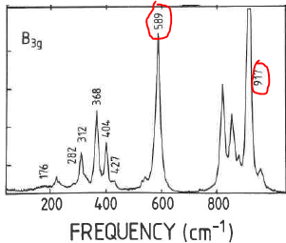
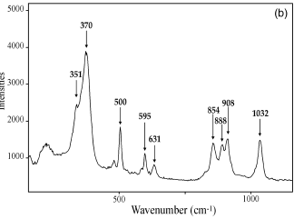
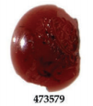
Risultati micro spettroscopia-Raman
Lo spettro a) è comparabile allo spettro riportato da Chopelas(1991) risulta essere olivina specificamente forsterite Mg2SiO4, termine estremo magnesiaco del gruppo delle olivine.
Lo spettro b) è stato identificato come Almandino un nesosilicato alluminato di ferro, una gemma del gruppo dei granati .

Slide 17
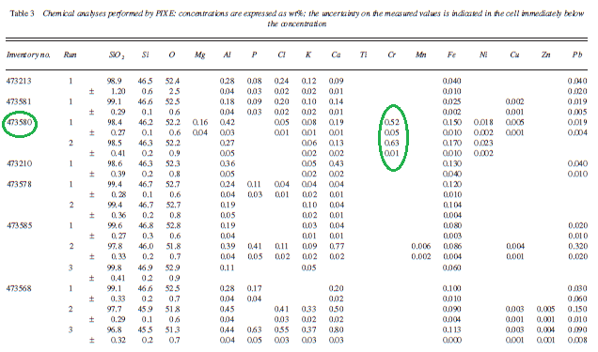
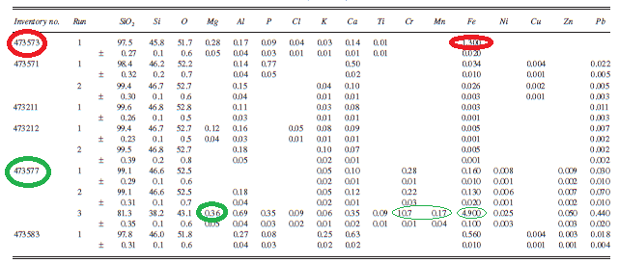
Risultati Pixe
Le analisi eseguite su gemme contenenti quarzo, registrano un contenuto di SiO2 variabile tra 97,5 wt% e 99,8 wt%.
Il ferro contenuto non supera 1wt% eccezione per il campione 473573
Al, K, Ca sono quasi sempre presenti mai superiori a 1wt%
Mg, P, Cl e Ti il loro contenuto è sporadico e trascurabile in alcune gemme
Ni, Cu, Zn e Pb, presenti in molte gemme contenenti quarzo e moganite.
Le gemme verdi rilevano presenza del Cr

Slide 18
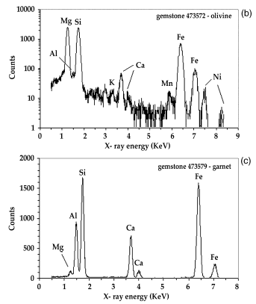
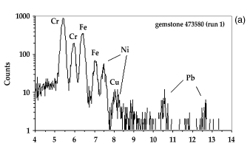
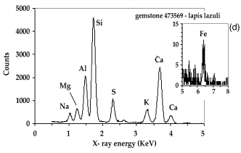
Nei seguenti spettri pixe, in fig. a)il campione 580 presenta molti elementi da medio a pesanti. Fig. b e c) entrambe le gemme mostrano una composizione stechiometrica che può essere per l’olivina : (Mg,Fe)2SiO4 per l’almandino A3B2(SiO4)3. Fig. d) si identifica anche nell’Xrd un alto numero di diverse fasi mineralogiche non facilmente quantificabili a causa dell’eterogeneità. Particolare il cammeo campione 568 presenta altre fasi mineralogiche (calcio, carbonati, feldspati).

Slide 19
Discussione: Calcedonio e Diaspro
Il calcedonio è una varietà di quarzo microcristallino e fibroso, alcuni calcedoni con particolari caratteristiche cromatiche assumono termini varietali:
Corniola: colore rosso brunastro, arancio scuro dovuto ad inclusioni di Fe, mentre verde smeraldo da Cr e Ni es. campione 473577
Sardonice: colore bruno rossastro con bande chiare
Diaspro: colore arancione, rosso , raramente verde smeraldo con piccole macchie rosse di ematite, goethite e basse quantità di moganite quest’ultima varietà è definita Diaspro sanguigno o Eliotropo.
La presenza di Cu, Pb, Zn rilevati in calcedonio attraverso misure Pixe dimostra che probabilmente le gemme subivano dei trattamenti, importante articolo di Rosenfeld(2003).

Slide 20
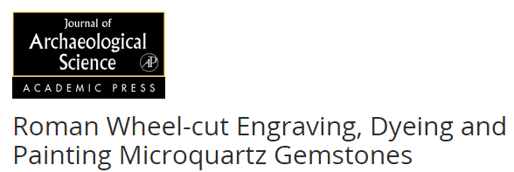
Supportando questa ipotesi la presenza di Cu e Zn potrebbero essere residui di lavorazione. Per quanto riguarda il campione 568(corniola) la presenza di Ca, Al, K in superficie può essere relazionata ad una tecnica particolare di lavorazione della gemma, si ricopriva con CaCO3 a 800 °C da favorire la trasformazione CaCO3-> CaO

Slide 21
Provenienza: Basandoci sui rapporti quarzo/moganite si può ipotizzare differenti origini.
Le gemme 216, 568, 573, 576, 583 possiedono un rapporto di media 10wt%
Le gemme 577, 584, 587, 575 valori sopra 25wt%
Considerando che la presenza di moganite è stata scarsamente trovata in rocce alterate più vecchie di 150 Ma, si possono dirigere le ricerche verso affioramenti più giovani del devoniano.
Confrontando questa collezione di calcedoni con quelli analizzati da Theunissen (2000), i campioni di Vigna Barberini mostrano valori più alti di Al, K, Ca, Fe ma sono comparabili a quelli ottenuti per corniole dell’India.
Quarzo/moganite
Media 10wt%
Quarzo/moganite
>25wt%
Agata Niccolo proveniente dall’India o Sud Africa

Slide 22
Fonti storiche: Plinio il vecchio menzionava l’india una delle tante aree che forniscono la corniola.
Calcedonio dal greco Chalkèdon città della Bitinia sulla costa asiatica del Bosforo che nel 74 A.C divenne provincia Romana
Diaspro iaspis dal greco, ha origine in Etiopia, India, mentre il diaspro sanguigno o Eliotropo o Mtorolite nel sud Africa e Cipro
Agata Niccolo, definito «occhio magico» fu utilizzato come amuleto in Egitto, Asia centrale e nel vicino Oriente del 111 millennio A.C.
Discussione: Olivine, lapislazuli e granati
L’olivina forsteritica (campione 572), conosciuta come Peridoto o Crisolite fu conosciuta per oltre 3500 anni, la sua provenienza risale a all’isola Saint John nel mar rosso, la fonte più famosa per questa gemma.
L’almandino campione 579 è una varietà di granato di formula Fe3Al2(SiO4)3, il suo nome deriva da Alabanda una località della Turchia

Slide 23
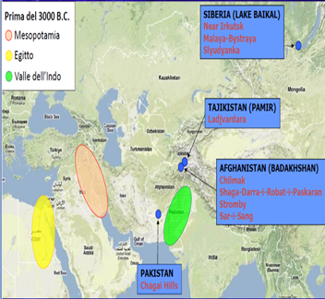
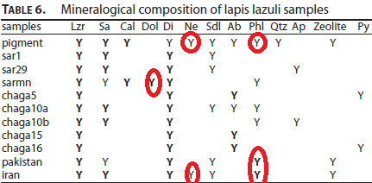
Il lapislazuli (campione 569) da «lashward», in persiano blu, è una roccia a grana fine di colore blu, composta da lazurite, hauyne/noseana, sodalite, diopside, flogopite, biotite, dolomite e tracce di nefelina, di formula Na3Ca(Al3 Si3 O12)S
La lazurite è il minerale cromoforo mentre quantità variabili di pirite generano bellissime screziature dorate.
I depositi più importanti sono nel Pakistan e Afghanistan, lo studio degli elementi in traccia potrebbe favorire lo studio dei depositi, il nostro campione probabilmente proviene dal deposito del Pakistan o del Sar-i sang, confrontando diverse analisi è presente la flogopite e tracce di nefelina
Vediamo il confronto dei risultati sr-xrd e le analisi effettuate da Ballirano e Maras nell’articolo «i pigmenti blu del giudizio universale di Michelangelo»

Slide 24
Conclusioni
La combinazione di Sr-xrd, micro-spettroscopia Raman e Pixe, si rivela essere una metodologia efficace per ottenere una completa, accurata, non distruttiva e non invasiva caratterizzazione delle gemme.
La collezione di Vigna Barberini consiste di calcedoni probabilmente provenienti dall’India, lapislazuli dal Pakistan, eliotropo dal sud Africa. Purtroppo c’è una notevole presenza di queste gemme in tutto il mondo e le misurazioni dei polimorfi del silicio e la determinazione della composizione chimica attraverso Pixe, non forniscono sufficienti informazioni da poter ricostruire le rotte commerciali ma un database specifico per ulteriori indagini.

Slide 25
E’ importante sottolineare la differenza tra il posto di estrazione della gemma e il posto della manifattura.
Le gemme preziose o semipreziose hanno sempre attratto tutte le popolazioni, fin dal tempo romano esistevano rotte commerciali con paesi lontani per ottenere oggetti di prestigio.
La glittica ci fornisce maggiori informazioni sull’importanza, il valore e il significato di ogni gemma.
La realizzazione di gemme lavorate, con camei mirava alla produzione di un bene la cui funzione è quella di specchio autorappresentativo di chi le indossa, un ricco romano era usuale indossare un anello con corniola rossa (rosso simbolo del potere) con il sigillum del proprio casato mentre le donne collane con smeraldi o eliotropi perché il colore verde simboleggiava la castità.
Divinità presenti sulle gemme di vigna Barberini sono:
Artemide/Diana, dea della caccia e prosperità
Atena/Minerva, simbolo di Roma
Helios/sol, simbolo portafortuna in età imperiale
Le stelle/ costellazioni pleaidi, rituali magici e sacri
Ares/Marte, protettore dei commerci e delle guerre

